Slide 1


Nginx课堂
姓名 运维部门

Slide 2
总目录
第一章. Nginx 基础讲解
第二章. Nginx常见20例
第三章. Nginx进阶

Slide 3
第一章 Nginx 基础讲解
目录
1、Nginx介绍、安装
2、Nginx语法解释
3、Nginx变量解释

Slide 4
目录1、Nginx介绍、安装
1、Nginx 和 Openrestry介绍
Nginx优点:
Nginx设计为一个主进程多个工作进程的工作模式，每个进程是单线程来处理多个连接，而且每个工作进程采用了非阻塞I/O来处理多个连接，从而减少了线程上下文切换，从而实现了公认的高性能、高并发；因此在生成环境中会通过把CPU绑定给Nginx工作进程从而提升其性能；另外因为单线程工作模式的特点，内存占用就非常少了。
Nginx更改配置重启速度非常快，可以毫秒级，而且支持不停止Nginx进行升级Nginx版本、动态重载Nginx配置。
为什么要使用Openrestry
1. Openrestry 可以结合lua脚本实现限流
2. Opemresrty 缓存响应内容、减少到后端的请求，从而提升性能

Slide 5
Openresrty安装、启动和平滑升级
1.安装:
编译安装： 常用插件模块:
测试使用： https://openresty.org/download/openresty-1.13.6.2-win64.zip
解压缩到某个目录下，dos进入到openrestry目录下，输入nginx，启动nginx (后面的测试和练习使用)
2.启动、停止
/opt/openresty/nginx/sbin/nginx -c /opt/openresty/nginx/conf/nginx.conf
测试环境(win)：
启动openrestry: start nginx
重载openrestry: nginx –s reload
停止openrestry: nginx –s stop
查看nginx进程: tasklist /fi "imagename eq nginx.exe“
杀掉所有名字为nginx.exe的进程 taskkill /fi "imagename eq nginx.EXE" /f
3.平滑升级

Slide 6
Nginx 官方资料
http://www.nginx.cn/doc/
http://nginx.org/en/docs/
http://wiki.jikexueyuan.com/project/openresty/openresty/work_with_location.html
(openrestry 最佳实践)

Slide 7
第二章、 Nginx 基本语法
目录
1、Nginx的变量
2、Nginx的location和正则
3、Nginx的重定向
4、Nginx的负载均衡
5、Nginx的SSL和STL
6、Nginx的header设置
7、Nginx和Http状态码
8、Nginx的缓存(cache)
9、Nginx的压缩
10、Nginx的跨域处理
11、Nginx的文件服务
12、Nginx的root和alias
13、Nginx的缓冲(buffer)
14、Nginx的正向代理和方向代理
15、其他的性能参数可以参考性能篇章介绍

Slide 8
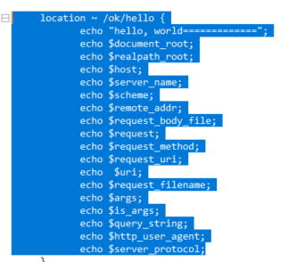
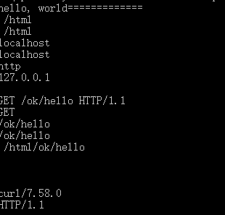
目录1、 Nginx的变量
基本常用变量:
$host、$uri、$is_args、$args(等同于$query_string)、$server_name、$scheme、$request_uri、$request_method、$request_filename、$request、$remote_addr、$request_body、$request_body_file、$server_protocol、$http_user_agent、$http_cookie、$slow、$key
其他变量(如日志格式) $time_local、$status、$body_bytes_sent、$http_referer、$http_x_forwarded_for、$upstream_addr、$upstream_response_time、$request_time
Header配置用到的变量： $proxy_host 、$host、$local_host、$http_host
以下模拟打印这些变量，大家熟悉以下
其中$document_root 和$realpath_root分别代表root和alias对应的变量
如何在nginx的location里面设置变量：
Set 方法： 如： (注意如果前面有rewrite等使用，不能用Last,不然下面的set不生效)
set $para1 $1;
set $para2 $2;

Slide 9
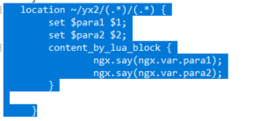




Location和变量
1) (规则) 一个小括号取出一个变量，
2) 变量和参数(开发常用)

Slide 10
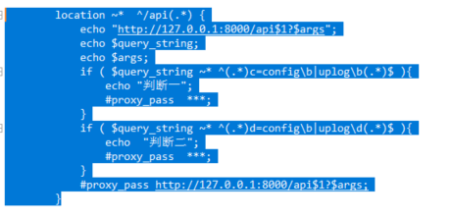
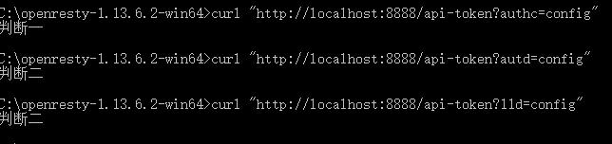
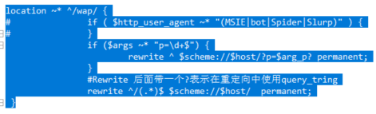
Location和变量
3) 在2)的基础，可以根据参数的值来进一步判断跳转
4) 在2)的基础上，根据参数的情况来进行重定向, 执行结果后文讲解
(重定向后面会详解)
如果请求中的$query_string包含"q=数字"，301重新定向到首页交由index.php处理。否则只是301重新定向到首页

Slide 11
目录2、Nginx的location
语法规则： location [=|~|~*|^~] /uri/ { … }
= 开头表示精确匹配
^~ 开头表示uri以某个常规字符串开头，理解为匹配 url路径即可。nginx不对url做编码，因此请求为/static/20%/aa，可以被规则^~ /static/ /aa匹配到（注意是空格）。
~ 开头表示区分大小写的正则匹配
~* 开头表示不区分大小写的正则匹配
!~和!~*分别为区分大小写不匹配及不区分大小写不匹配 的正则
/ 通用匹配，任何请求都会匹配到。
多个location配置的情况下匹配顺序为：
首先匹配 =，其次匹配^~, 其次是按文件中顺序的正则匹配，最后是交给 / 通用匹配。当有匹配成功时候，停止匹配，按当前匹配规则处理请求。
下面将进行测试演示

Slide 12
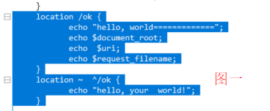
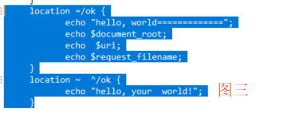
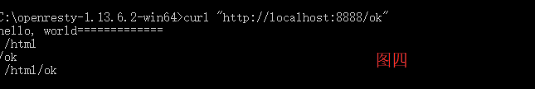
1、没有=精准匹配，使用^匹配，配置如图一，结果见图二
2、使用了=精准匹配，同时使用^匹配，
配置如图三，结果见图四

Slide 13
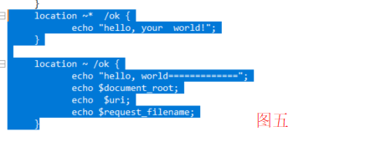
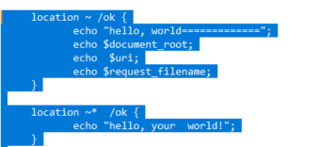


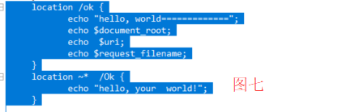
3、不使用=和^, 同时使用~和~* 进行匹配，配置如图五，结果见图六(发现按配置的顺序匹配)
4、不使用=和^, 使用~* 和/名称 匹配，
配置如图七，结果见图八

Slide 14
7、 正则
常用正则
. ： 匹配除换行符以外的任意字符
? ： 重复0次或1次
+ ： 重复1次或更多次
* ： 重复0次或更多次
\d ：匹配数字
^ ： 匹配字符串的开始
$ ： 匹配字符串的结尾
{n} ： 重复n次
{n,} ： 重复n次或更多次
[c] ： 匹配单个字符c
[a-z] ： 匹配a-z小写字母的任意一个
小括号()之间匹配的内容，可以在后面通过$1来引用，$2表示的是前面第二个()里的内容。正则里面容易让人困惑的是\转义特殊字符
需求和练习
1、请解释下面的正则的意思
([0-9]{2})、 ([^;]+)、 ([a-z]{2})、([a-z0-9]{5})、(.*)\.(png|jpg|gif)$、 (?:;|$)、 (.* 表示出了了换行符的任意字符匹配任意次 \. 对.进行转移 $结尾)
^/(.*)$
[^/.]+)/.([^/.]+)/.([^/.]+)/.([^/.]+)$ =>匹配多级域名
Rewrite和正则注意点：
1、注意要用‘’单引号引起来，避免{} 例子: Rewrite ‘正则字符串’
2、

Slide 15
目录3、Nginx的重定向
常见重定向方法：
1、proxy_pass:
语法: proxy_pass URL;
场景: location, if in location, limit_except
说明: 设置后端代理服务器的协议(protocol)和地址(address),以及location中可以匹配的一个可选的URI。协议可以是"http"或"https"。地址可以是一个域名或ip地址和端口，或者一个 unix-domain socket 路径。
详见官方文档: http://nginx.org/en/docs/http/ngx_http_proxy_module.html#proxy_pass URI的匹配，本文第四部分重点讨论。
2、rewrite
rewrite功能就是，使用nginx提供的全局变量或自己设置的变量，结合正则表达式和标志位实现url重写以及重定向。
rewrite只能放在server{},location{},if{}中，并且只能对域名后边的除去传递的参数外的字符串起作用
3、return
在重定向满足两个条件时适用：
重写的 URL 适用于每个匹配的 server 或 location 的请求
可以使用标准的 NGINX 变量构建重写的 URL
如: return 301 $scheme://erp.51dinghuo.cc$request_uri; （注意cc和$request_uri 之间没有/斜杠，应为$request_uri 已经包括这个斜杠）
或者: return 401 "Access denied because token is expired or invalid";
4、try_files
后面放置多个url，按照从左到右顺序尝试去访问url。如： try_files $uri $uri/ @rewrites;

Slide 16
2. 看看常见的重定向
1.当访问的文件和目录不存在时，重定向到某个php文件
if( !-e $request_filename )
{
rewrite ^/(.*)$ index.php last;
}
2.目录对换 /123456/xxxx ====> /xxxx?id=123456
rewrite ^/(\d+)/(.+)/ /$2?id=$1 last;
3.如果客户端使用的是IE浏览器，则重定向到/ie目录下
if( $http_user_agent ~ MSIE)
{
rewrite ^(.*)$ /ie/$1 break;
}
4.禁止访问以.sh,.flv,.mp3为文件后缀名的文件
location ~ .*\.(sh|flv|mp3)$
{
return 403;
}
5、 # 当访问域名不是erp.51dinghuo.cc 强制跳转到 https:// erp.51dinghuo.cc:
if ($host != ' erp.51dinghuo.com' ) {
rewrite ^/(.*)$ https://godruoyi.com/$1 permanent;
}
6、#让http请求重定向到https请求
error_page 497 https://$host$uri?$args;
7、#所有dev.51inghuo.cc开始的域名，都重定向到51dinghuo.cc下去。
if ($http_host ~ "^51inghuo.cc$") {
rewrite ^(.*) http://www.51dinghuo.cc $1 permanent;
}
#所有非dev.51inghuo.cc开始的域名，都重定向到51dinghuo.cc下去。
if ($http_host !~ "^51dinghuo.cc$") {
rewrite ^(.*) http://www.51dinghuo.cc$1 permanent;
}
8、#只是一级域名“51dinghuo.cc” 就跳转到www. 51dinghuo.cc去。
if ($http_host ~ "^51dinghuo.cc$") {
rewrite ^(.*) http://www. 51dinghuo.cc$1 permanent;
}
9、#erp.test.com重新定向到www.test.com/erp
server {
listen 80;
server_name ~^(.*).test.com$;
set $sub_name $1;
#if ($sub_name ~* (erp|tms|others) ){#如果是部分子域名要跳转可以枚举或正则匹配，全部子域名都跳可以注释掉
rewrite ^/(.*)$ http://www.test.com/$sub_name/$1;
#}

Slide 17
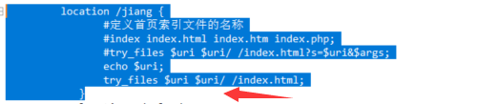
3、 proxy_pass
注意proxy_pass后的url最后的/
当加上了/，相当于是绝对根路径，则nginx不会把location中匹配的路径部分代理走
如果没有/，则会把匹配的路径部分也给代理走
proxy_pass和 proxy_redirect
通过proxy_redirect将被代理服务器的响应头中的location字段进行修改后返回给客户端
proxy_redirect如果使用“default”参数，将根据location和proxy_pass参数的设置来决定
4)、try_files
try_files的作用是按顺序检查文件是否存在，返回第一个找到的文件或文件夹（结尾加斜线表示为文件夹），如果所有的文件或文件夹都找不到，会进行一个内部重定向到最后一个参数。
需要注意的是，只有最后一个参数可以引起一个内部重定向，之前的参数只设置内部URI的指向（如下图）。最后一个参数是回退URI且必须存在，否则会出现内部500错误。命名的location也可以使用在最后一个参数中。与rewrite指令不同，如果回退URI不是命名的location那么$args不会自动保留，如果你想保留$args，则必须明确声明。
FAQ: try_files $uri $uri/ =404; 这个参数的作用？ =>这次请求内部重定向到最后一个参数，也就是返回404
# comment try_files $uri =404; to enable pathinfo
try_files $uri =404;
如果要开启pathinfo，只要注释掉try_files $uri =404即可。

Slide 18
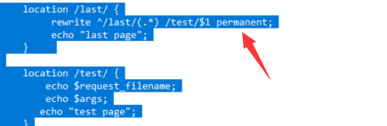
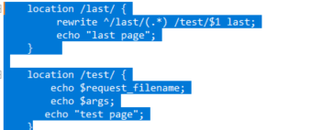
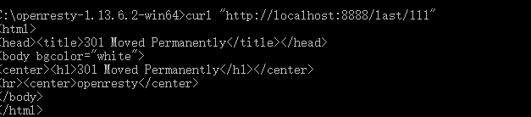

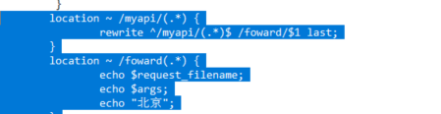

2、rewrite
rewirte的 语法： rewrite regex replacement [flag]; FAQ： rewrite ^ *** 和 rewrite ^/ ***的区别
Rewrite执行顺序：
执行server块的rewrite指令
执行location匹配
执行选定的location中的rewrite指令
last : 相当于Apache的[L]标记，表示完成rewrite
break : 停止执行当前虚拟主机的后续rewrite指令集
redirect : 返回302临时重定向，地址栏会显示跳转后的地址
permanent : 返回301永久重定向，地址栏会显示跳转后的地址
Last和permaneb使用上的区别
2)、rewrite的简单使用--- 目录跳转

Slide 19
3)、 last和break的区别
last不终止重写后的url匹配，即新的url会再从server走一遍匹配流程，而break终止重写后的匹配.
break和last都能组织继续执行后面的rewrite指令
4)、return 和rewrite的区别
return指令无法返回301,302
Rewrite 返回301,302 ,因为301和302不能简单的只返回状态码，还必须有重定向的URL
5)、if指令和rewrite
if判断指令
语法为if(condition){...}，对给定的条件condition进行判断。如果为真，大括号内的rewrite指令将被执行，if条件(conditon)可以是如下任何内容：
当表达式只是一个变量时，如果值为空或任何以0开头的字符串都会当做false
直接比较变量和内容时，使用=或!=
~正则表达式匹配，~*不区分大小写的匹配，!~区分大小写的不匹配
-f和!-f用来判断是否存在文件
-d和!-d用来判断是否存在目录
-e和!-e用来判断是否存在文件或目录
-x和!-x用来判断文件是否可执行
6)、if指令和全局变量(详情情况变量语法)
7)、if指令和break
break 的可用上下文有：server、location、if。用于停止处理当前的 ngx_http_rewrite_module 指令集合

Slide 20
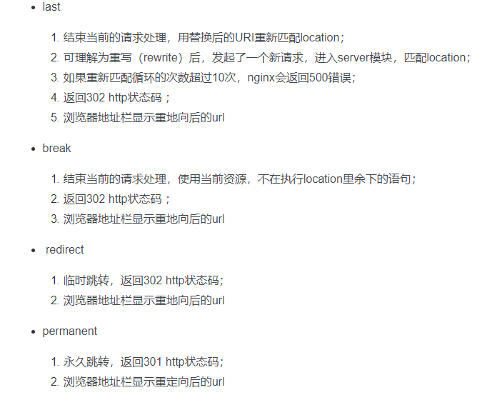

Slide 21
目录4、Nginx的负载均衡
1、. 配置Nginx的负载均衡(此时Nginx是单点的)
upstream tobalance{
server IP1:8086;
server IP2:8086;
}
Location /api {
proxy_pass http:// tobalance /;
}
此场景常用于 配置应用多机访问。
可用参数: weigth、ip_hash、fair、url_hash、max_fails、fail_timeout、backup、down、hash_method等
FAQ:
1) nginx配置了slb如何实现灰度发布？ ( down)
2) slb如何开启长连接(如针对后端的restful服务)
(keepalive 2000; proxy_http_version 1.1; proxy_set_header Connection "";)
3) ip_hash和url_hash有什么区别
weight：轮询权值也是可以用在ip_hash的，默认值为1
max_fails：允许请求失败的次数，默认为1。当超过最大次数时，返回proxy_next_upstream 模块定义的错误。
fail_timeout：有两层含义，一是在 30s 时间内最多容许 2 次失败；二是在经历了 2 次失败以后，30s时间内不分配请求到这台服务器。
backup：备份机器。当其他所有的非backup机器出现故障的时候，才会请求backup机器
max_conns： 限制同时连接到某台后端服务器的连接数，默认为0即无限制。因为queue指令是commercial，所以还是保持默认吧。
proxy_next_upstream：这个指令属于 http_proxy 模块的，指定后端返回什么样的异常响应时，使用另一个realserver
轮询（默认） ： 每个请求按时间顺序逐一分配到不同的后端服务器，如果后端某台服务器宕机，故障系统被自动剔除，使用户访问不受影响。Weight 指定轮询权值，Weight值越大，分配到的访问机率越高，主要用于后端每个服务器性能不均的情况下。
ip_hash ： 每个请求按访问IP的hash结果分配，这样来自同一个IP的访客固定访问一个后端服务器，有效解决了动态网页存在的session共享问题。当然如果这个节点不可用了，会发到下个节点，而此时没有session同步的话就注销掉了。
least_conn ： 请求被发送到当前活跃连接最少的realserver上。会考虑weight的值。
url_hash ： 此方法按访问url的hash结果来分配请求，使每个url定向到同一个后端服务器，可以进一步提高后端缓存服务器的效率。Nginx本身是不支持url_hash的，如果需要使用这种调度算法，必须安装nginx 的hash软件包 nginx_upstream_hash 。
fair ： 这是比上面两个更加智能的负载均衡算法。此种算法可以依据页面大小和加载时间长短智能地进行负载均衡，也就是根据后端服务器的响应时间来分配请求，响应时间短的优先分配。Nginx本身是不支持fair的，如果需要使用这种调度算法，必须下载Nginx的 upstream_fair 模块。
Tips:
有没有注意到 proxy_pass 分号前的/号，请问不添加会是什么情况？

Slide 22
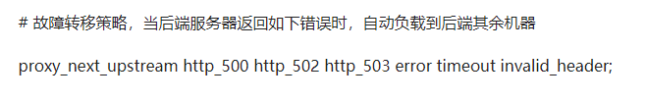
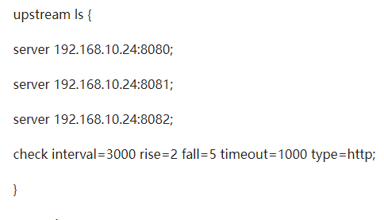
proxy_next_upstream和负载均衡
proxy_next_upstream指令是一个用于通过proxy_pass控制来自一组上游服务器如果其中的一个请求失败就重新请求的配置指令。 没有proxy_pass和upstream块的话这个指令没有意义。 你可以使用它，如果你代理到多个上游服务器，像这样： upstream backends { server 192.2.0.1; server 192.2.0.2; … }
server { …
location / { proxy_pass http://backends; proxy_next_upstream error timeout http_404; } }
其他参数:
proxy_next_upstream_timeout:限制请求可以传递到下一个服务器的时间。 0值关闭此限制
proxy_next_upstream_tries:限制将请求传递到下一个服务器的可能尝试次数。 0值关闭此限制。
拓展：
nginx_http_upstream_check_module ---负载均衡后端检测模块(右侧为参考配置)

Slide 23
目录5、Nginx的SSL和STL
1、什么是SSL和STL
1)、 ssl 原理： 略 (关于加密解密的过程，详情请看： http://www.ruanyifeng.com/blog/2014/02/ssl_tls.html )
为什么使用https? 为解决以下危险：
（1） 所有信息都是加密传播，第三方无法窃听。
（2） 具有校验机制，一旦被篡改，通信双方会立刻发现。
（3） 配备身份证书，防止身份被冒充。
2)、nginx启用ssl的常用参数:
配置之前请先安装openssl稳定版本(里支持ssl和stl)
ssl on;
root html;
index index.html index.htm;
ssl_certificate cert/证书名称.pem;
ssl_certificate_key cert/证书名称.key;
ssl_session_timeout 5m;
ssl_ciphers ECDHE-RSA-AES128-GCM-SHA256:ECDHE:ECDH:AES:HIGH:!NULL:!aNULL:!MD5:!ADH:!RC4;
ssl_protocols TLSv1 TLSv1.1 TLSv1.2;
2、哪些途径申请HTTPS
免费申请：Let’s encrypt
商业版本：赛门铁克 SSL
3、STL1.1和STL1.2

Slide 24
目录6、Nginx的header设置
1、 add_header
说明：在响应头中添加允许跨域。
Strict-Transport-Security、X-Frame-Options 、X-Content-Type-Options、Public-Key-Pins、Access-Control-Allow-Origin、 Access-Control-Allow-Methods、 Access-Control-Allow-Headers、 Access-Control-Allow-Credentials、 Cache-Control、 Pragma
参考资料： https://www.w3.org/TR/cors/#access-control-allow-methods-response-header
2、 proxy_set_header
说明：允许重新定义或者添加发往后端服务器的请求头
以下是常用:
1)、proxy_set_header X-real-ip $remote_addr; #获取用户的真实IP,而不是代理服务器的IP
2)、 proxy_set_header Host $host;
proxy_set_header Host $host:$server_port; # 可以设置为加端口访问的方式
3)、proxy_set_header X-Forwarded-For $proxy_add_x_forwarded_for;
4)、proxy_set_header Connection close;
5)、 proxy_set_header Accept-Encoding ""; #要阻止一个头字段被传递给被代理的服务器，只要把它设置为空字符串。
6)、proxy_set_header X-Real-PORT $remote_port; # 设置真实的访问端口
7)、proxy_set_header Host $host:${server_port}; #
为什么要配置
proxy_set_header Host $http_host;
proxy_set_header X-Forward-For $remote_addr;
如果反向代理服务器不重写该请求头的话，那么后端真实服务器在处理时会认为所有的请求都来在反向代理服务器，如果后端有防攻击策略的话，那么机器就被封掉了.
一般而言，会用$host代替$http_host变量，从而避免http请求中丢失Host头部的情况下Host不被重写的失误。
X-Forwarded-For
proxy_set_headerX-Forwarded-For $proxy_add_x_forwarded_for, 是把请求头中的X-Forwarded-For与$remote_addr用逗号合起来，如果请求头中没有X-Forwarded-For则$proxy_add_x_forwarded_for为$remote_addr。
X-Forwarded-For代表了客户端IP，反向代理如Nginx通过$proxy_add_x_forwarded_for添加此项，X-Forwarded-For的格式为X-Forwarded-For:real client ip, proxy ip 1, proxy ip N，每经过一个反向代理就在请求头X-Forwarded-For后追加反向代理IP。
到此我们可以使用请求头X-Real-IP和X-Forwarded-For来获取客户端IP及客户端到服务端经过的反向代理IP了。这种方式还是很麻烦，$remote_addr并不是真实客户端IP。
FAQ： add_header和proxy_set_header 的区别?
add_header为响应时增加header
proxy_set_header 为请求时增加header

Slide 25
目录7、Nginx和Http状态码—跳转和错误码
当我们访问应用的时候出现404、499、502、503等http状态码，出现报错页面或者空白页面，如何和谐处理掉这些页面？
1、 error_page
常用场景： 不允许直接域名访问，需要指定
1)、 error_page 404 /404.html #自定义报错页面
2)、
location ~/web/(.*)$ {
root /web/;
error_page 404 https://www.bbb.com/$1;
}
2、 proxy_intercept_errors
当上游服务器响应头回来后，可以根据响应状态码的值进行拦截错误处理，与error_page 指令相互结合
3、recursive_error_pages
4、 try_files和内部重定向
try_files $uri $uri/ @apache
常见http状态码:
200 #请求成功，即服务器返回成功
301 #永久重定向
302 #临时重定向
403 #禁止访问，一般是服务器权限拒绝
400 #错误请求，请求中有语法问题，或不能满足请求。
403 #服务器权限问题导致无法显示
404 #服务器找不到用户请求的页面
500 #服务器内部错误，大部分是服务器的设置或内部程序出现问题
501 #没有将正在访问的网站设置为浏览器所请求的内容
502 #网关问题，是代理服务器请求后端服务器时，后端服务器不可用或没有完成 相应网关服务器，这通常是反向代理服务器下面的节点出问题导致的。
503 ＃服务当前不可用，可能是服务器超载或停机导致的，或者是反向代理服务器后面没有可以提供服务的节点。
504 #网关超时，一般是网关代理服务器请求后端服务器时，后端服务器没有在指定的时间内完成处理请求，多数是服务器过载导致没有在特定的时间内返回数据给前端代理服务器。
505 #该网站不支持浏览器用于请求网页的ＨＴＴＰ协议版本（最为常见的是ＨＴＴＰ/1.1）

Slide 26
目录8、Nginx的缓存
为什么使用缓存？
我们在实现了动静分离后，为了更加提高静态文件的访问速度。可以配置nginx缓存进一步提高访问效率。
但是要客户端来缓存网站上不经常变更的静态文件
缓存有两类：
1、浏览器缓存（Browser Caching） 是为了加速浏览并节约网络资源，浏览器在用户磁盘上对最近请求过的文档进行存储。
2、代理层缓存
配置缓存需要注意的点：
1、配置location的缓存请注意优先级问题
2、注意配置手工清理缓存的机制
expires --设置过期时间
以下为参考配置：
location ~ .*.(htm|html|gif|jpg|jpeg|png|bmp|swf|ioc|rar|zip|txt|flv|mid|doc|ppt|pdf|xls|mp3|wma)$
{
expires 15d;
}
location ~ .*.(js|css)?$
{
expires 1h;
}
配置步骤分为1、配置http级别的缓存 2、配置Location的缓存
详情可以参考下面的20例说明中的Nginx配置缓存

Slide 27
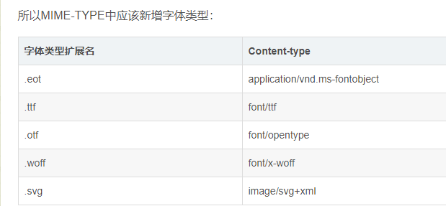
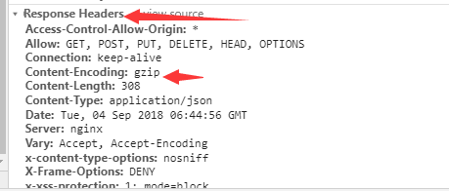
目录9、Nginx的压缩
带着疑问进来！
我们在访问首页或者登录后，发现需要几十秒的才能成功进去，如何优化？
# 开启gzip
gzip off;
# 启用gzip压缩的最小文件，小于设置值的文件将不会压缩
gzip_min_length 1k;
# gzip 压缩级别，1-9，数字越大压缩的越好，也越占用CPU时间，后面会有详细说明
gzip_comp_level 1;
# 进行压缩的文件类型。javascript有多种形式。其中的值可以在 mime.types 文件中找到。
gzip_types text/plain application/javascript application/x-javascript text/css application/xml text/javascript application/x-httpd-php image/jpeg image/gif image/png application/vnd.ms-fontobject font/ttf font/opentype font/x-woff image/svg+xml;
# 是否在http header中添加Vary: Accept-Encoding，建议开启
gzip_vary on;
# 禁用IE 6 gzip
gzip_disable "MSIE [1-6]\.";
# 设置压缩所需要的缓冲区大小
gzip_buffers 32 4k;
# 设置gzip压缩针对的HTTP协议版本
gzip_http_version 1.0;
使用Nginx的gzip注意的地方：
1、注意gzip_types的内容，请根据request headers的content_type的值来配置，一些文件后缀请看右图
2、设置gzip的gzip_comp_level 压缩等级，可以是3等中间值
3、设置gzip的gzip_min_length ，对超过多大的才进行压缩，可以是500K以上
4、设置gzip_http_version (gzip_http_version 1.1;) 需要配置为1.0
nginx和后端的upstream server之间默认是用HTTP/1.0协议通信的
如何检查是否成功压缩:
1、使用chrome，见右图
2、或者使用curl命令

Slide 28
目录10、Nginx的跨域处理
跨域的解决方案有很多，目前常用的方案是通过nginx代理服务器给返回的响应头添加cors跨域配置项来解决。
add_header：
格式：add_header name value [always]; name是添加的头名称，value是对应的值，always可选（下面会详细说明）
在不添加always的情况下，add_header只对响应码为200, 201 (1.3.10), 204, 206, 301, 302, 303, 304, 307 (1.1.16, 1.0.13), 308 (1.13.0)这些生效（括号内是nginx版本）。也就是说当服务端返回响应异常，响应码不是上述之一的话，即使nginx有配跨域头信息，浏览器仍然会显示跨域错误。原因就是因为nginx对异常响应码添加add_header无效。
实际工作中往往前端需要捕获服务端异常响应，这时在nginx跨域add_header上加上always，使nginx对任何响应码生效
常见
add_header Access-Control-Allow-Origin *; # “*”允许访问任何外域URL，可以只指定一个域名
add_header Access-Control-Allow-Headers X-Requested-With; #首部字段用于预检请求的响应。其指明了实际请求中允许携带的首部字段。
add_header Access-Control-Allow-Methods GET,POST; #首部字段用于预检请求的响应。其指明了实际请求所允许使用的 HTTP 方法

Slide 29
目录10、Nginx的文件服务
情景： 搭建文件服务器，方便上传下载和访问里面的文件
常用到的配置参数：
1、default_type：
(1) html -- 指定访问的格式是html
(2) application/octet-stream --(浏览器访问到未定义的扩展名的时候，就默认为下载该文件)
2、include mime.types;
3、 client_body_buffer_size --配置请求的最大尺寸
4、 autoindex on;# 显示目录
autoindex_exact_size on;# 显示文件大小
autoindex_localtime on;# 显示文件时间
5、upload_pass_args on;
6、client_max_body_size 35m; # 上传文件大小限制
7、 upload_store # 本地存储位置
8、upload_pass /prossfile;
详细配置脚本可参照20例里面的 nginx搭建文件服务器

Slide 30
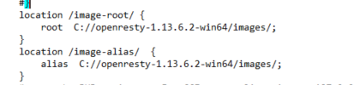

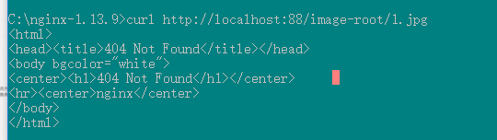
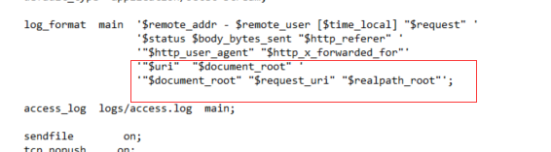
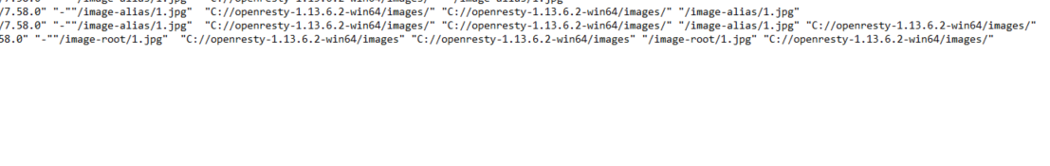
目录11、Nginx的root和alias
1、root
[root] 语法：root path 默认值：root html 配置段：http、server、location、if
2、alias
[alias] 语法：alias path 配置段：location
配置例子： 配置图片上传的访问路径。
注意点:
使用alias时，目录名后面一定要加"/"。 3. alias在使用正则匹配时，必须捕捉要匹配的内容并在指定的内容处使用。 4. alias只能位于location块中。（root可以不放在location中）
#设置默认root
set $rootdir /usr/local/nginx/html/test/;
然后可以给不同的location配置单独的root
配置：root $rootdir

Slide 31
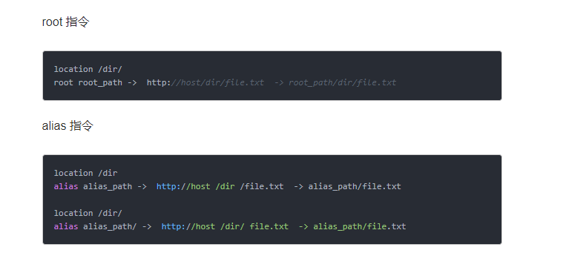

Slide 32
目录13、Nginx的缓冲buffer
官方介绍：
http://nginx.org/en/docs/http/ngx_http_proxy_module.html#proxy_buffer_size
作用：解决后端服务传输数据过多，其实是header过大的问题
常见报错: upstream sent too big header while reading response header from upstream
配置参数：
(1) proxy_buffer_size 64k;
(2) proxy_buffers 4 32k;
(3)proxy_busy_buffers_size 64k;
(4)proxy_buffering off;
proxy_buffering 语法: proxy_buffering on|off 默认值: proxy_buffering on 上下文: http, server, location 这个参数用来控制是否打开后端响应内容的缓冲区，如果这个设置为off，那么proxy_buffers和proxy_busy_buffers_size这两个指令将会失效。 但是无论proxy_buffering是否开启，对proxy_buffer_size都是生效的。 proxy_buffering开启的情况下，nignx会把后端返回的内容先放到缓冲区当中，然后再返回给客户端(边收边传，不是全部接收完再传给客户端)。 临时文件由proxy_max_temp_file_size和proxy_temp_file_write_size这两个指令决定的。如果响应内容无法放在内存里边,那么部分内容会被写到磁盘上。 如果proxy_buffering关闭，那么nginx会立即把从后端收到的响应内容传送给客户端，每次取的大小为proxy_buffer_size的大小，这样效率肯定会比较低。 nginx不尝试计算被代理服务器整个响应内容的大小,nginx能从服务器接受的最大数据,是由指令proxy_buffer_size指定的. 注：1、 proxy_buffering启用时，要提防使用的代理缓冲区太大。这可能会吃掉你的内存，限制代理能够支持的最大并发连接数。
2、对于基于长轮询(long-polling)的Comet 应用来说,关闭 proxy_buffering 是重要的,不然异步响应将被缓存导致Comet无法工作

Slide 33
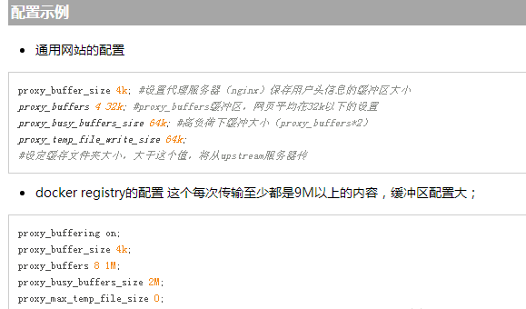
目录13、Nginx的缓冲buffer
(5) proxy_max_temp_file_size和proxy_temp_file_write_size
临时文件由proxy_max_temp_file_size和proxy_temp_file_write_size这两个指令决定。 proxy_temp_file_write_size是一次访问能写入的临时文件的大小，默认是proxy_buffer_size和proxy_buffers中设置的缓冲区大小的2倍，Linux下一般是8k。 proxy_max_temp_file_size指定当响应内容大于proxy_buffers指定的缓冲区时, 写入硬盘的临时文件的大小. 如果超过了这个值, Nginx将与Proxy服务器同步的传递内容, 而不再缓冲到硬盘. 设置为0时, 则直接关闭硬盘缓冲.

Slide 34
目录14、Nginx的正向代理和方向代理
1、正向代理：如果把局域网外的Internet想象成一个巨大的资源库，则局域网中的客户端要访问Internet，则需要通过代理服务器来访问，这种代理服务就称为正向代理。
此时我们在浏览器中设置代理服务：“Internet选项” -> “连接” -> “局域网设置” -> “代理服务器”,这样我们就可以通过nginx的正向代理来访问Internet资源
配置如下：
location / {
##DNS地址 多个DNS地址用空格隔开
resolver 192.168.241.2;
##环境变量通配一般不改
proxy_pass $scheme://$http_host$request_uri;
proxy_buffers 256 4k;
proxy_max_temp_file_size 0k;
}
2、反向代理：如果局域网向Internet提供资源服务，让Internet上的其他客户端来访问局域网内的资源，使它们必须通过一个代理服务器来进行访问，这种服务就称为反向代理。正向代理和反向代理逻辑正好相反。
详情请参考 重定向

Slide 35
第二章 Nginx常见配置20例
(此栏目配置不包含安全和性能上的配置, 安全和性能配置请看后面的内容)
目录
以下的例子我们在平常的工作会经常用到
1、Nginx 配置端口转发和域名访问(最基本)
2、Nginx 配置日志格式
3、Nginx 配置负载均衡和失败重试配置
4、Nginx的HTTPS配置以及强制跳转
5、Nginx 配置只访问js,css, html,htm等文件,不允许html和htm文件进行缓存
6、Nginx 配置动静分离
7、Nginx 配置静态文件服务
8、Nginx 配置缓存服务器
9、Nginx 配置错误页面
10、Nginx配置Http请求(禁止delete等方式访问)

Slide 36
11、Nginx限流配置
12、Nginx搭建文件服务器
14、Nginx设置禁止IP及未绑定域名访问
15、Nginx请求拦截
16、Nginx配置跨域访问和前端js配置跨域（开发常用）
17、线上实例—配置前端和后端的slb
18、线上实例—配置Stream作为中转机器
29、线上实例—
20、线上实例—阿里云配置内网slb和外网slb (上线专题)—对于那些对外的服务需要配置外网slb(如小程序、供应商 、store)
基本实现功能 ，但是访问速度有点慢，怎么办？ 看下面的优化！

Slide 37
案例
20例清单

Slide 38
例子重点说明：
1、配置静态文件访问时候，注意root和alias的区别，root访问是带root路径的
2、配置反向代理，端口转发以及跨域访问等，常使用proxy_pass,rewrite进行跳转
3、配置中转机，请注意使用stream模块(实现tcp/udp代理转发)
4、配置HTTPS访问的时候，注意配置HTTP强制跳转到HTTPS:
if ($ssl_protocol = "") {
rewrite ^(.*) https://$server_name$1 permanent;
}
5、使用try_files进行内部重定向，可部分代替rewrite的配置方式，建议常用
6、 在调试nginx的时候，可以在日志配置里面配置变量打印相关变量，以便观察配置情况
7、对于前端项目，需要配置nginx缓存加速访问
8、注意跨域的header设置问题
9、多练练正则

Slide 39
第三章 Nginx进阶
总目录
一、Nginx安全配置实例
二、Nginx性能优化实例
三、Nginx(openrestry)结合Lua实例
四、Nginx(openrestry)大型架构思路
五、WAF web应用防护系统

Slide 40
目录 一、Nginx安全实例目录
1、Nginx同源ip限制请求数和连接数，防止Ddos攻击之一
2、Nginx 配置防盗链
3、Nginx禁止某IP访问
4、屏蔽指定的user_agent的访问(防爬虫)
5、Nginx防止sql注入
6、关闭nginx版本显示
7、设置自定义缓存以限制缓冲区溢出攻击的可能性
8、禁用服务器上的ssi
9、禁用autoindex模块
10、将timeout设低来防止DOS攻击
11、限制用户连接数来预防DOS攻击
12、待续

Slide 41
案例
安全案例清单

Slide 42
目录二、Nginx性能优化实例目录
Nginx核心参数介绍一：
1、worker_processes ： 配置多少个工作进程，设置为与服务器核心（core）数量相同。
2、worker_cpu_affinity(重要优化项)：将进程与CPU绑定，提高了CPU绑定，提高了Cpu Cache的命中率，从而减少内存访问损耗，提高程序的速度。
3、sendfile ： 对于静态大文件，启用sendfile加速文件读取。(sendfile打开后配合location可以实现有nginx检测文件使用存在，如果存在就有nginx直接提供静态文件的浏览服务，因此可以提升服务器性能)4
4、sendfile_max_chunk 512k; # Nginxg工作进程每次调用sendfile()传输的数据最大不能超出这个值，默认值为0表示无限制，可以设置在http/server/location模块中。
5、tcp_nopush on ： 在Linux socket上启用TCP_CORK选项，和sendfile合用，加速大文件读取
6、tcp_nodelay on：
7、worker_rlimit_nofile 65535; #可以设置为linux系统最大打开的文件数量一致，在全局模块配置
8、send_timeout ;#
1、client_header_timeout : 客户端必须在此指定的时间内把请求的header传输完成，请设置成5s或以下值。对于抵挡慢速攻击有作用。
2、client_body_timeout : nginx 2次连续读取客户端请求体的超时时间，请设置成5s或以下值。
3、keepalive_timeout 665 60 ： #定义保活时间，一般建议是60s 。后面的60为发送给客户端应答报文头部中显示的超时时间设置为60s：如不设置客户端将不显示超时时间
4、proxy_connect_timeout : nginx 连接后端服务器的超时时间，请设置成5s或以下值。
5、proxy_send_timeout : nginx 2次连续向后盾服务器发送请求的超时时间，请设置成5s或以下值。
6、proxy_read_timeout : nginx 2次连续向后盾服务器读取请求的超时时间，请设置成5s或以下值
1、accept_mutex on;
2、multi_accept on;
3、use epoll; #使用epoll事件驱动，因为epoll的性能相比其他事件驱动要好很多
4、worker_connections 102400; #设置单个工作进程最大连接数102400

Slide 43
目录二、Nginx性能优化实例目录
Nginx核心参数介绍二：
1、types_hash_max_size ： # 影响散列表的冲突率。types_hash_max_size越大，就会消耗更多的内存，但散列key的冲突率会降低，检索速度就更快。types_hash_max_size越小，消耗的内存就越小，但散列key的冲突率可能上升。

Slide 44
目录二、Nginx性能优化实例目录
实例目录
1、linux内核优化
2、gzip压缩配置，提高页面访问速度
3、epoll模式和连接数上限
4、nginx限流算法
5、https性能优化
6、Nginx下的stream性能优化(譬如中转机)
7、待续

Slide 45
案例

Slide 46
目录三、Nginx(openrestry)结合Lua实例
Nginx调用lua脚本语法: （列举的只是冰山一角）
1、在location里面: access_by_lua_file "/etc/nginx/conf.d/access_nginx_check.lua";
2、在location里面: rewrite_by_lua_file lua/mobile.lua;
3、在location里面: content_by_lua_file **.lua;
4、在location里面: ngx.exec() 、 ngx.redirect、 ngx.location.capture 实现重定向

Slide 47
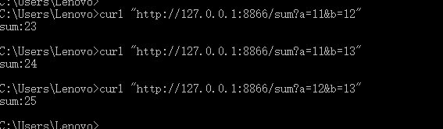
Nginx调用Lua
Lua和变量: lua指令里面对变量进行业务级别、限流、防火墙等层面的操作
更多深入的lua使用请见后面的nginx-lua专题
server {
listen 8866;
server_name localhost;
location /sum {
#处理业务
content_by_lua_block {
local a = tonumber(ngx.var.arg_a) or 0
local b = tonumber(ngx.var.arg_b) or 0
ngx.say("sum:", a + b )
}
}
}
curl http://127.0.0.1:8866/sum?a=11&b=12
支持lua脚本处理请求
lua_package_path "/usr/local/openresty/lualib/resty/redis.lua;"; # 添加 openrestry 引入lua脚本要用的地址
error_log /usr/local/openresty/nginx/logs/openresty.debug.log debug; #告诉openresty库地址
location /hello {
default_type text/html;
access_by_lua_file "/usr/local/openresty/nginx/lua/access_by_redis.lua"; # 所有 xxx/hello 的请求会被分发给lua 脚本处理
proxy_pass http://127.0.0.1:8080; client_max_body_size 1m;
}

Slide 48
目录三、Nginx(openrestry)结合Lua实例
实例目录:
参考文档:
http://wiki.jikexueyuan.com/project/openresty/postgres/sql_inject.html
http://jinnianshilongnian.iteye.com/blog/2190344
Lua防止sql注入
Nginx 通过 Lua + Redis 实现动态封禁 IP
Lua 获取请求head和get和Post
动态负载均衡—实现 NGINX Load Balancing - HTTP and TCP Load Balancer
防火墙（DDOS、IP/URL/UserAgent/Referer黑名单、防盗链等）；
限流；
降级
AB测试/灰度发布；
多级缓存模式；
服务端请求聚合
服务质量监控
流程控制

Slide 49
案例

Slide 50
目录三、Nginx(openrestry)结合Lua实例
Ngx的Lua api:
https://www.cnblogs.com/wangxusummer/p/4309007.html
这里对lua api 不详细说明

Slide 51
目录四、Nginx(openrestry)大型架构思路
1、解决单点
1) 阿里云公网SLB, 集群nginx 的节点，实现多节点运行
2、解决负载瓶颈，实现分流
nginx网关架构优化的思考点：
1) 实现对 公网访问流量的分流, 将请求按照比例分摊出去
2) 保持应用上的TCP 连接稳定
3) nginx节点失效的检测和节点的自动创建(极限情况)
所以更加在于应用的隔离和应用的优化。

Slide 52
目录五、WAF web应用防护系统
地址: https://github.com/moeart/x-waf

Slide 53
Thank You！
敬请期待： << redis的学习和培训>>
推荐视频教学APP: 哔哩哔哩

